Slide 1
ALGORITMOS DE ORDENAMIENTO
Luis Andres Llerena Arredondo
David Esteban Urrutia Morales
Estructura de Datos

Slide 2

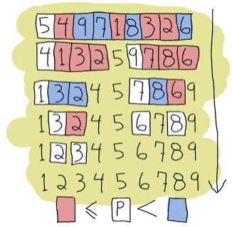
1. Búsqueda Lineal (O Buscar Uno por Uno)
¿En qué consiste?
Recorre la estructura de datos elemento por elemento desde el inicio hasta encontrar el objetivo o llegar al final.
¿Cuánto tiempo tarda? (Tiempo)
Mejor caso: Ω(1)
El elemento se encuentra en la primera posición.
¿Qué necesitas antes?
No requiere precondiciones sobre los datos
(pueden estar desordenados).
Caso Promedio: Θ(n)
El elemento se encuentra en el medio.
Peor caso: O(n)
El elemento está al final o no existe.
Espacio que usa (Memoria):
Súper poquito

Slide 3
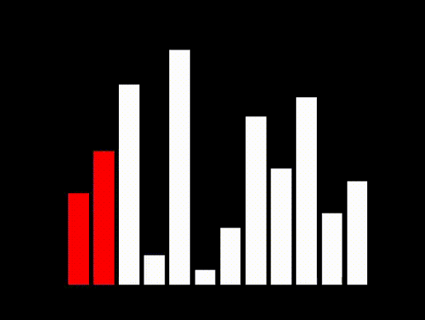
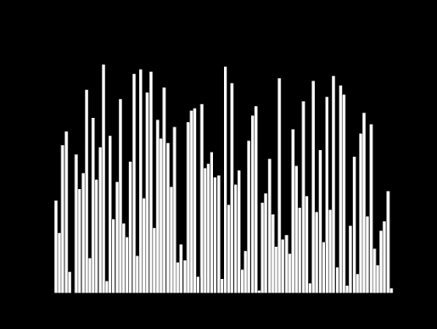
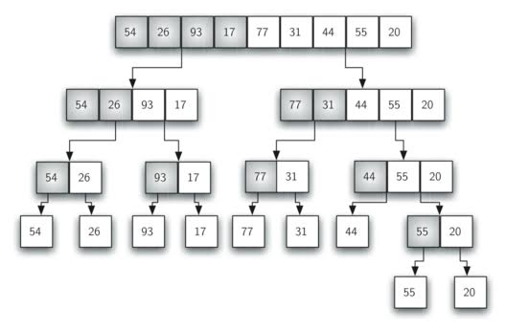
2. Búsqueda Binaria (Cortar a la mitad)
Rapidez
¿Cómo funciona?
Mejor Caso Salió justo en el centro
Usa la técnica de "Divide y Vencerás". En vez de revisar todo, miras la mitad y descartas la parte donde sabes que no está.
Ω(1)
Peor Cas rapidísimo Divide a la mitad muchas veces.
O(log n)
Espacio: O(1) en versión iterativa.
¿Cómo sabe dónde buscar?
El Rango [Izquierda, Derecha]
El dato SIEMPRE tiene que estar atrapado entre el límite izquierdo y el derecho.
¿Cuándo se detiene el programa?
1. Cuando lo encuentra.
2. O si izquierda > derecha (significa que no existe).

Slide 4
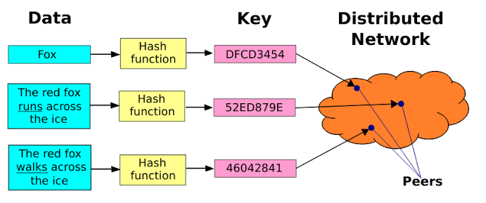
3. Tablas Hash (Acceso Directo Secreto)
En Python se conocen como: Diccionarios
¿Cómo funciona la magia?
¿Qué tan rápido es?
Usa una "Función Hash" que convierte un nombre o clave directamente en la posición exacta donde está guardado el dato.
Casi Siempre: O(1)
Instantáneo va directo a la posición sin buscar nada.
Clave ("Juan") 🡺 [Función Hash] 🡺 Posición #5
Si hay "Colisiones": O(n)
Ocurre si dos claves terminan cayendo en la misma casilla por accidente.

